Slide 1



https://www.kaggle.com/yoonhwayam/newbies-as-a-data-scientist-in-east-asia
지원
윤화

Slide 2

1. Introduction
Introduction
Data Import
Evaluation
Timerline
prizes
Introduction
Kaggle 정의
대회 개요
우리가 하고자 하는 것 개요. (목적, 방향성)
Data scientist 정의
Summary

Slide 3
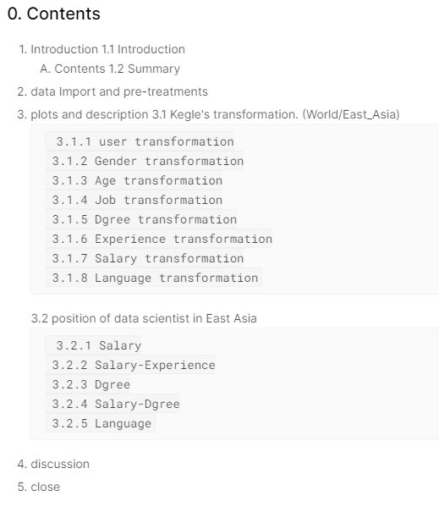
0. Contents
Introduction
Data Import
Evaluation
Timerline
prizes
## 0. Contents
1. Introduction
1.1 Introduction
1.2 Summary
2. data Import and pre-treatments
3. plots and description
3.1 Kegle's transformation. (World/East_Asia)
3.1.1 user transformation
3.1.2 Gender transformation
3.1.3 Age transformation
3.1.4 Job transformation
3.1.5 Dgree transformation
3.1.6 Experience transformation
3.1.7 Salary transformation
3.1.8 Language transformation
3.2 position of data scientist in East Asia
3.2.1 Salary
3.2.2 Salary-Experience
3.2.3 Dgree
3.2.4 Salary-Dgree
3.2.5 Language
4. discussion
5. close

Slide 4
2. data Import and pre-treatment
Introduction
Data Import
Evaluation
Timerline
prizes
Data Import
Data 의 종류 (2021~2017)
Kaggle survey 가 2017~2021 총 5년간 진행되어 5개의 data가 있다.
사용한 언어, Library
Data 전처리 (구간을 어떻게 왜 나누었는지)
East asia 정의
Summary

Slide 5
2. data Import and pre-treatment
Introduction
Data Import
Evaluation
Timerline
prizes
Data Import
Data 의 종류 (2021~2017)
Kaggle survey 가 2017~2021 총 5년간 진행되어 5개의 data가 있다.
사용한 언어, Library
Python
Numpy
Seaborn
Metplotlib
Plotly
Plotly.graph_objects
Plotly.figure_factory
Plotly.subplots
Plotly.offline

Slide 6
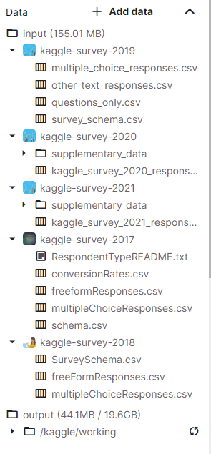
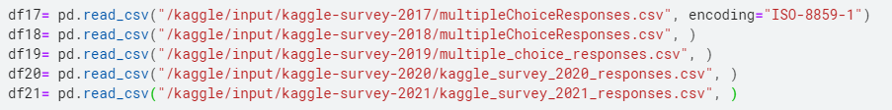
2. data Import and pre-treatment
Introduction
Data Import
Evaluation
Timerline
prizes
Data Import
Data 의 종류 (2021~2017)
Kaggle survey 가 2017~2021 총 5년간 진행되어 5개의 data가 있다.
그중에 실제 data로 쓴것은 다음 5개를 Loading하여 사용 하였다.

Slide 7
2. data Import and pre-treatment
Introduction
Data Import
Evaluation
Timerline
prizes
Data Import
Data 의 종류 (2021~2017)
Data 전처리 (구간을 어떻게 왜 나누었는지)
East Asia 정의
경력
직업
나이
연봉
Summary

Slide 8
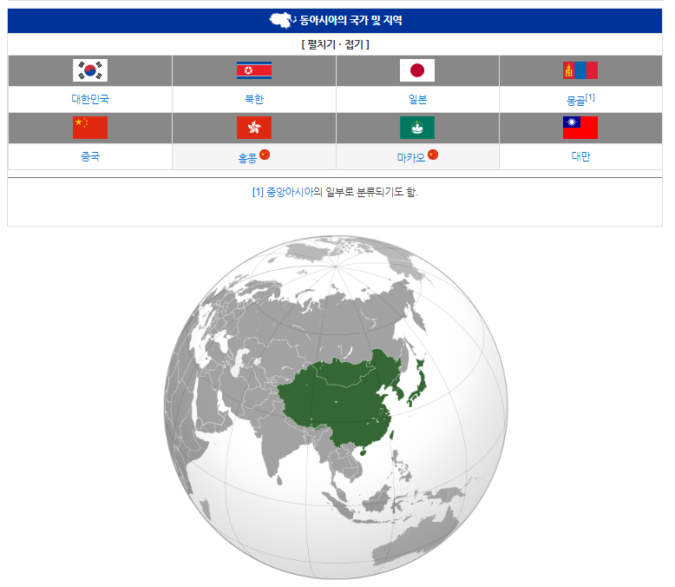
2. data Import and pre-treatment
Introduction
Data Import
Evaluation
Timerline
prizes
Data Import
Data 의 종류 (2021~2017)
Data 전처리 (구간을 어떻게 왜 나누었는지)
East Asia 정의
동아시아에는 몽골, 러시아 극동, 중국, 북한, 남한, 일본, 베트남, 대만 등의 나라가 있지만, 구체적인 나라, Kgg에 들어가 있는 나라는
중국, 일본, 남한, 대만의 총 4개국이었다.
2018년도에 대만은 포함되지 않았다.
https://namu.wiki/w/%EB%8F%99%EC%95%84%EC%8B%9C%EC%95%84

Slide 9
2. data Import and pre-treatment
Introduction
Data Import
Evaluation
Timerline
prizes
Data Import
Data 의 종류 (2021~2017)
Data 전처리 (구간을 어떻게 왜 나누었는지)
Summary
연도별로 한 것(왜 17년도 뺏는지 등 같이 설명)
2021만 한 것

Slide 10
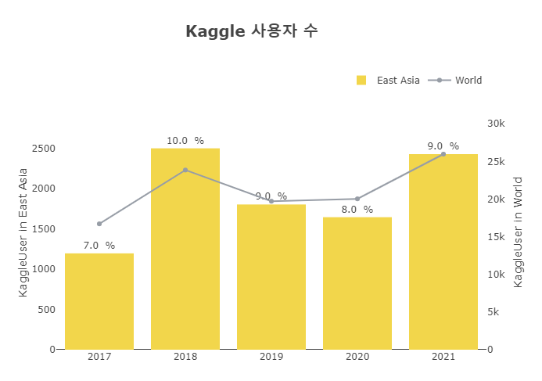
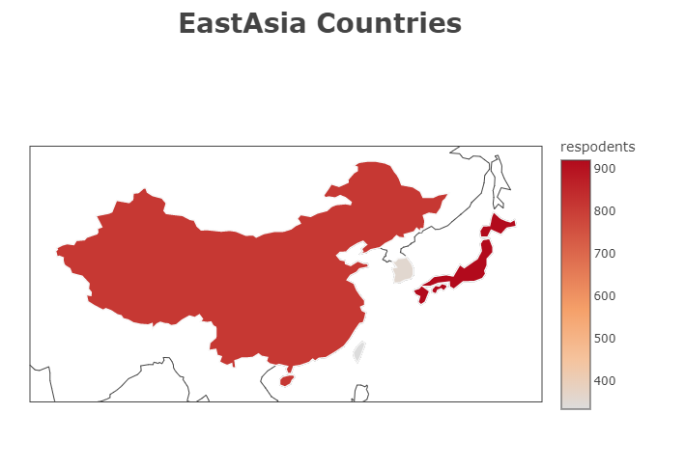
3.1.1 User Transformation
Introduction
Data Import
plots and description
user transformation
Timerline
prizes
전체적인 Kaggle survey 응답자와 East asia 응답자가 같은 추세를 나타내고 있다.
전체 대륙의 15%이며, 인구수는 20.3% (16/78.7 : Ea/Wo)이기 때문에 이와 같은 결과는 조금 부족한 결과라고 볼 수 있다.
정확한 이유는 알 수 없지만, 동아시아와 전체 응답자가 2018년도에 유의미하게 증가 된 것을 볼 수 있는데, 우리는 이 증가된 이유가 china의 급격한 증가 때문일 것 이라고 생각 했다.
2018년도가 이상치라고 감안 한다면, 2022년 Kaggle survey 응답자 수는 더 증가 할 것이며, East Asia의 전체적인 비율 역시 증가 할 것을 예측 할 수 있다.
우리도 Kaggle대회에 열심히 참여하여 2022년 Kaggle survey 응답자가 되는 영광을 얻었으면 좋겠다.

Slide 11
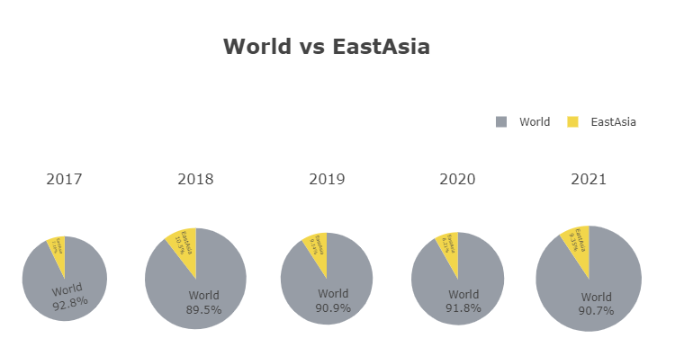
3.1.1 User Transformation
Introduction
Data Import
plots and description
user transformation
Timerline
prizes
원의 크기는 실제 응답자의 수에 비례하고,
안의 %는 연도별 각각이 차지하는 비율을 나타낸다.
실제로 2018 년도에 East Asia에 해당하는 비율이 증가 했고 이는 china 때문인 것을 알 수 있었다.

Slide 12
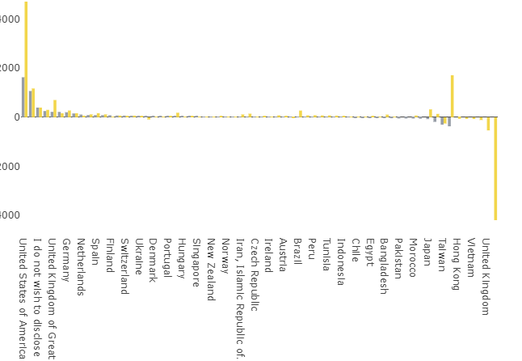
3.1.1 User Transformation
Introduction
Data Import
plots and description
user transformation
Timerline
prizes
하지만, 이유를 알아보니 United satates가 기록적으로 증가 했기 때문이고,
India, china역시 이상하게 증가 했기 때문이다.
+ 동아시아의 정치?

Slide 13
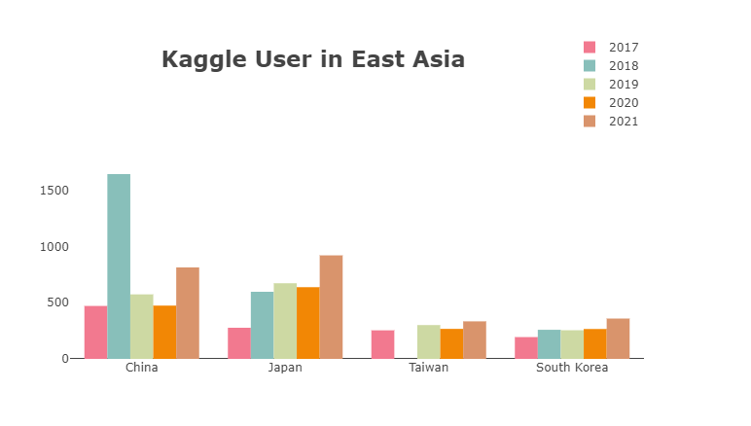
3.1.1 User Transformation
Introduction
Data Import
plots and description
user transformation
Timerline
prizes
인구 : 중국 14억 (85%), 일본 1.3억, 한국 0.5억, 대만 0.2억 의 인구를 가지고 있다.
인구 수에 비해 china는 확연하게 적은 수의 Kaggle 유저를 보유 하고 있다.
Japan의 경우 2021년에는 china보다 더 많은 응답자수가 응답하는 것으로 보아 일본에서 Kaggler의 숫자가 증가 하는 것을 알 수 있다.
2018에 Taiwan의 값이 사라진 것으로 미루어 짐작하는데
+

Slide 14
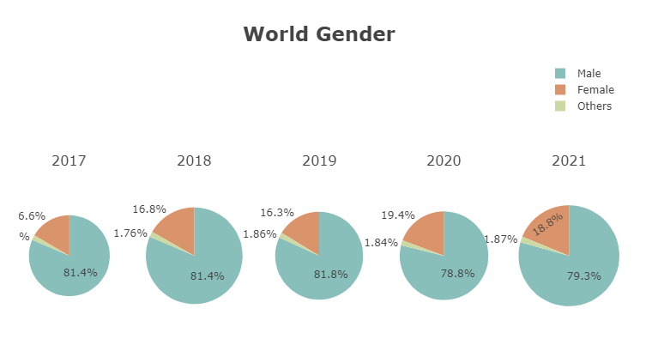
3.1.2 Gender transformation
Introduction
Data Import
plots and description
user transformation
Timerline
prizes
전 세계적으로 여성 Kaggle 사용자의 비율이 증가 하고 있있지만, 여전히 20%를 넘지 못하고 있다.
우리는 여성 구성원이 많은 팀으로써 2022년도 응답자의 한 사람이 될 수 있으므로 %에 기여 하고싶다.

Slide 15
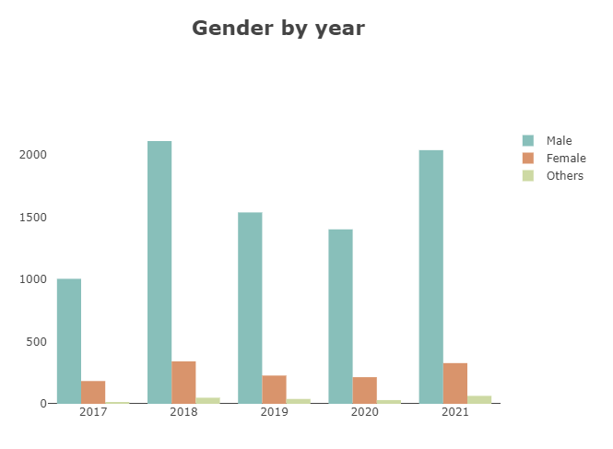
3.1.2 Gender transformation
Introduction
Data Import
plots and description
user transformation
Timerline
prizes
East asia의 gender역시 증가 하는 추세이나,
여성 응답자의 수가 거의 증가 하지 않는 것을 볼 수 있다.
(World 랑 비교 하고 싶은데 숫자가 안써있다. )

Slide 16
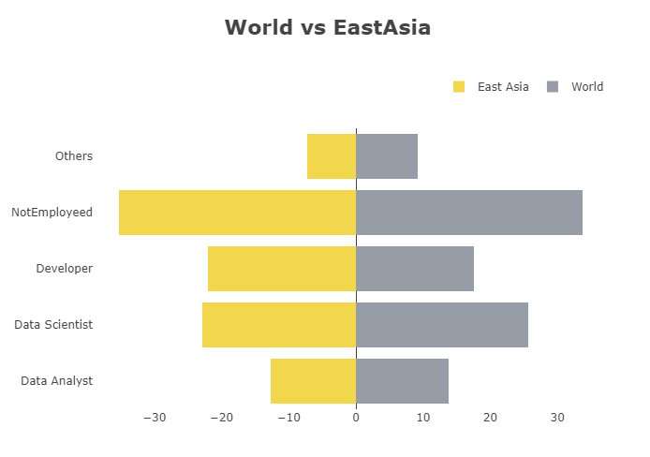
3.1.3 Job transformation
Introduction
Data Import
plots and description
user transformation
Timerline
prizes
우리는 3그룹으로 직업을 나누었다.
전 세계적으로 보면, data scientist 의 비율이 가장 많은 것을 알 수 있다.
Not Employeed의 수가 많은 것을 볼 수 있는데 student가 포함 되었기 때문.
학구열이 높은 East Asia 답게 student가 많다.
Data가 21’ 꺼 밖에 없으니 뒤로 빼는 것이 좋지 않을까 싶다. (이 data는 무엇일까 )

Slide 17

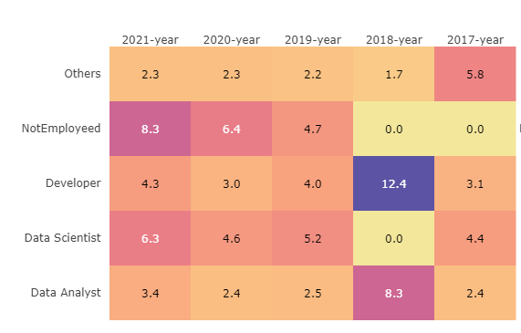
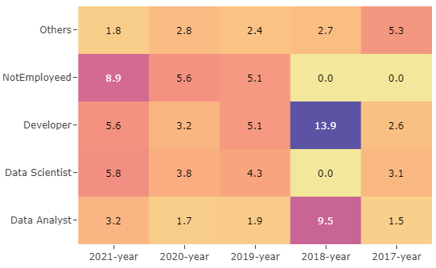
3.1.3 Job transformation
Introduction
Data Import
plots and description
user transformation
Timerline
prizes
2018년 data 수정 해야 함.

Slide 18
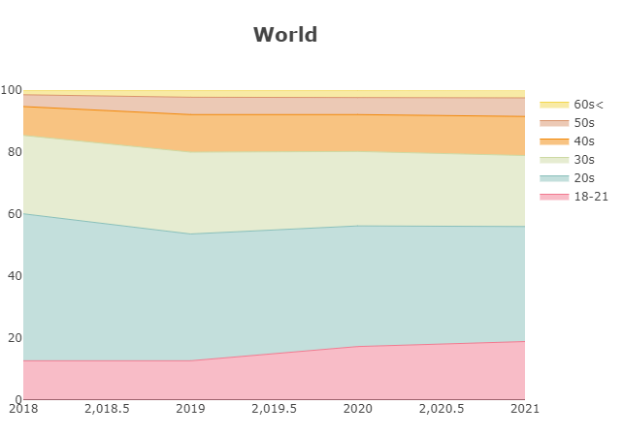
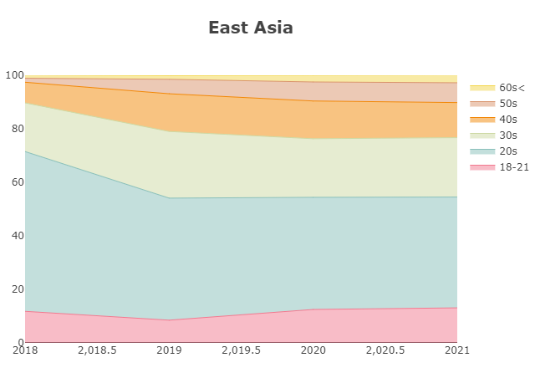
3.1.4 Age transformation
Introduction
Data Import
plots and description
user transformation
Timerline
prizes

Slide 19
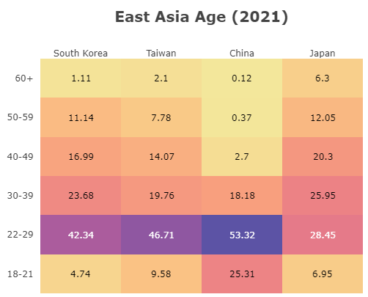
3.1.4 Age transformation
Introduction
Data Import
plots and description
user transformation
Timerline
prizes

Slide 20
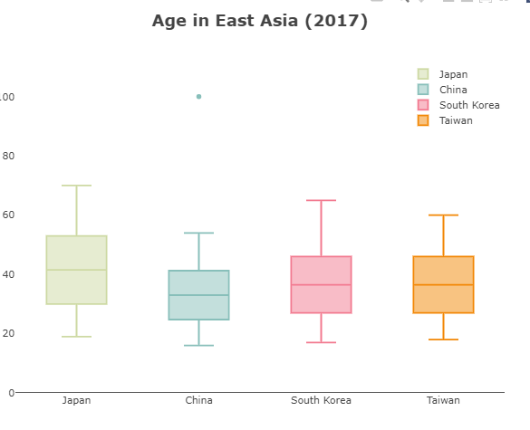
3.1.4 Age transformation
Introduction
Data Import
plots and description
user transformation
Timerline
prizes

Slide 21
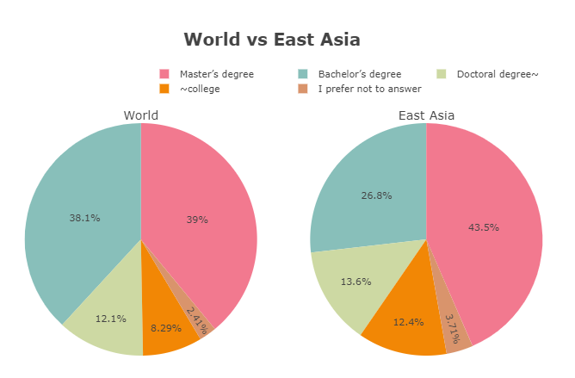
3.1.5 Degree transformation
Introduction
Data Import
plots and description
user transformation
Timerline
prizes

Slide 22
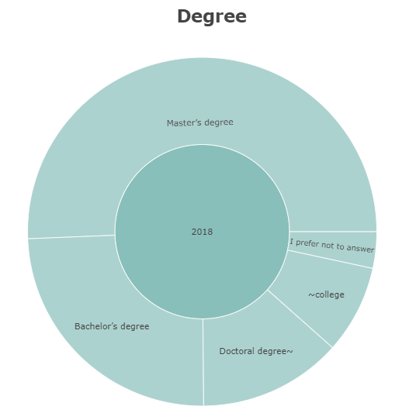
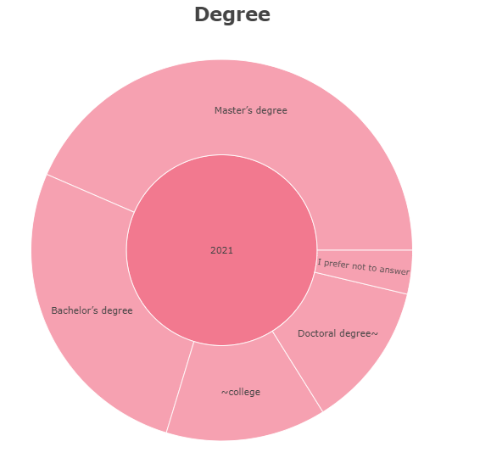
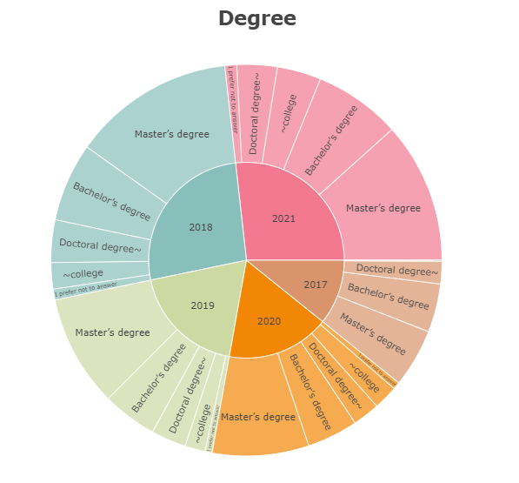
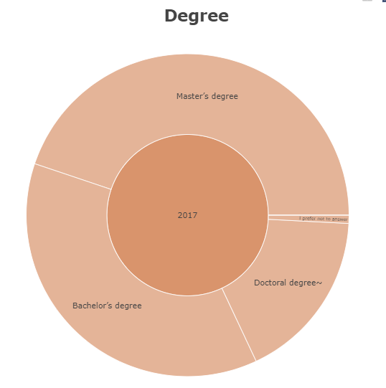
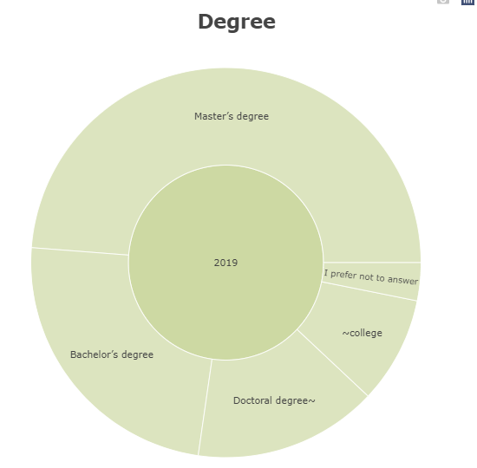
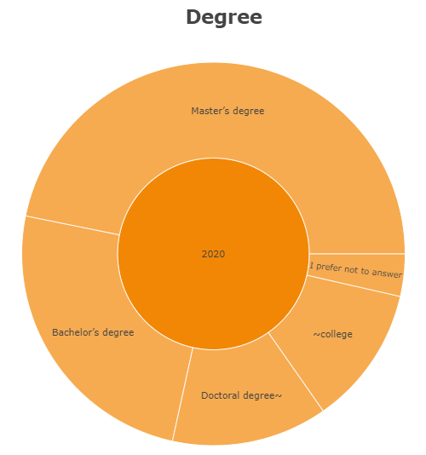
3.1.5 Degree transformation
Introduction
Data Import
plots and description
user transformation
Timerline
prizes

Slide 23
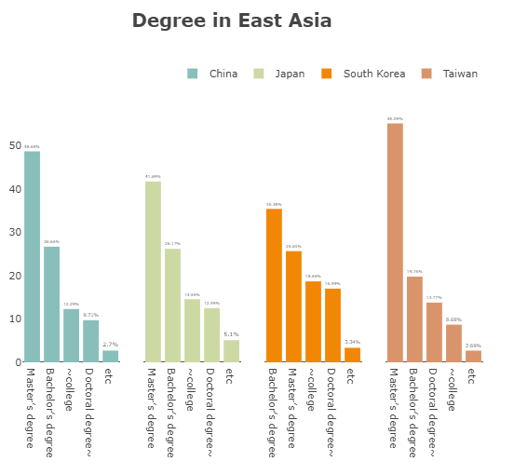
3.1.5 Degree transformation
Introduction
Data Import
plots and description
user transformation
Timerline
prizes

Slide 24
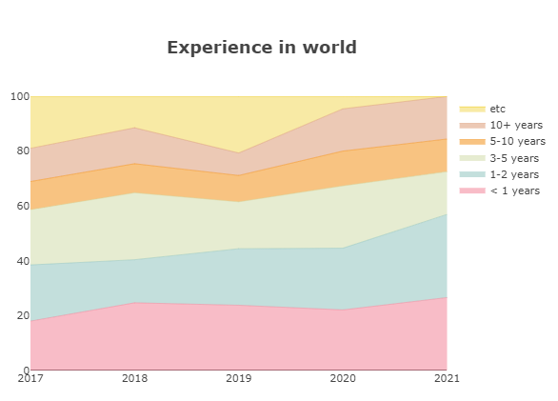
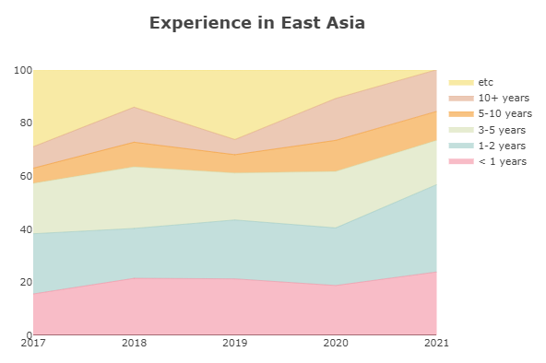
3.1.6 Experience transformation
Introduction
Data Import
plots and description
user transformation
Timerline
prizes

Slide 25
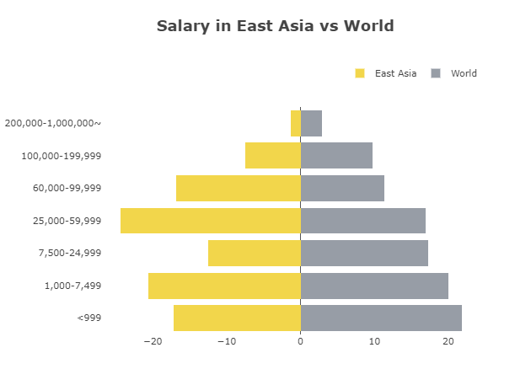
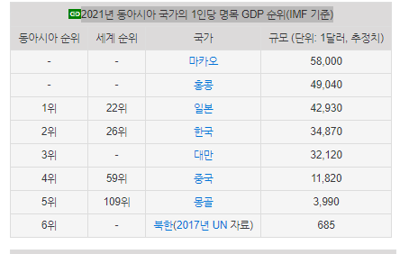
3.1.7 Salary transformation
Introduction
Data Import
plots and description
user transformation
Timerline
prizes
2021년 동아시아 국가의 1인당 명목 GDP 순위(IMF 기준)

Slide 26
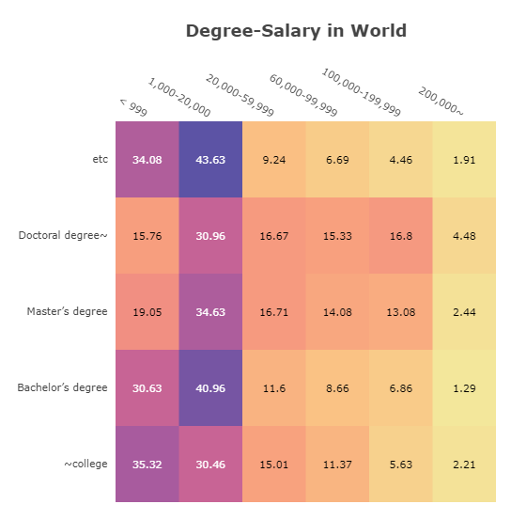
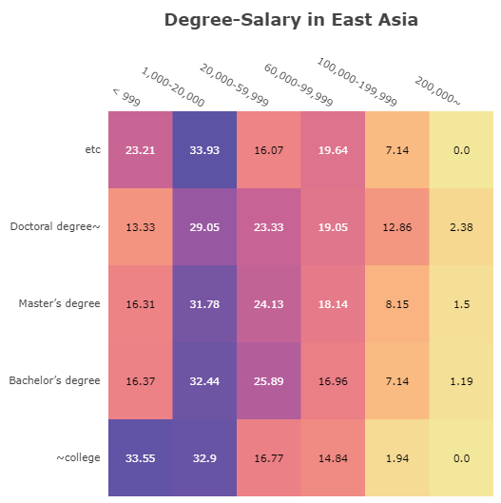
3.1.7 Salary transformation
Introduction
Data Import
plots and description
user transformation
Timerline
prizes

Slide 27
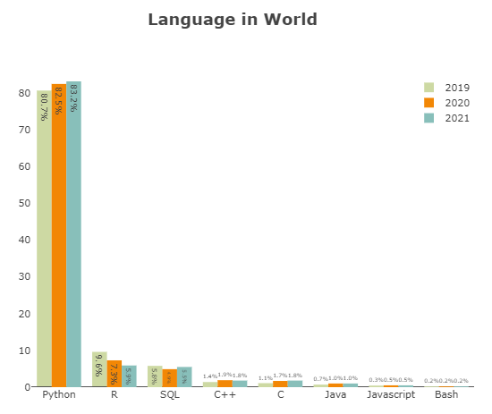
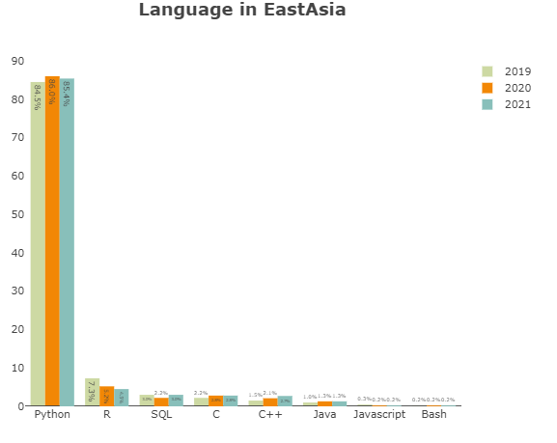
3.1.8 Language transformation
Introduction
Data Import
plots and description
user transformation
Timerline
prizes

Slide 28
3.2 position of data scientist in East Asia
Introduction
Data Import
plots and description
user transformation
3.2.1 Salary
prizes

Slide 29
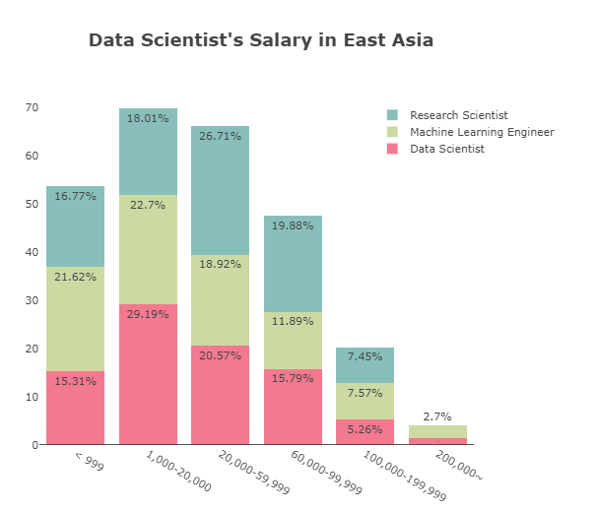
3.2.1 position of data scientist in East Asia : Salary
Introduction
Data Import
plots and description
user transformation
3.2.1 Salary
prizes

Slide 30
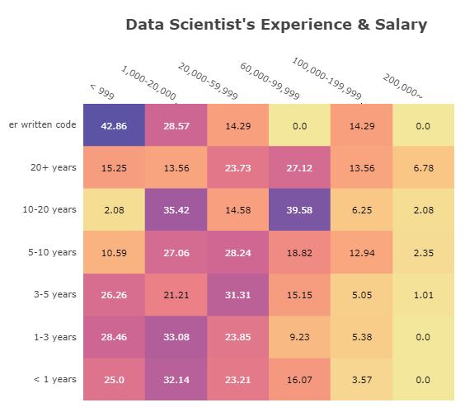
3.2.2 position of data scientist in East Asia : Salary-Experience
Introduction
Data Import
plots and description
user transformation
3.2.1 Salary
prizes

Slide 31
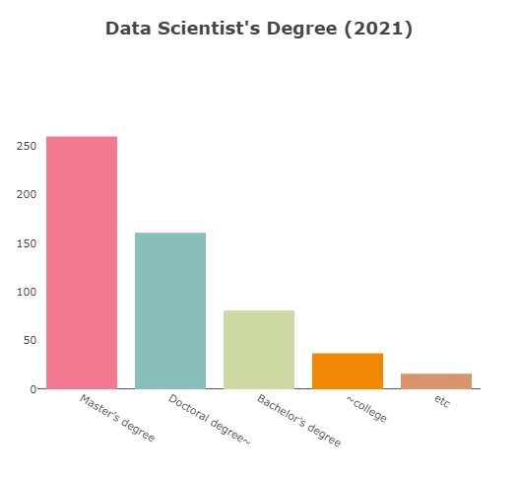
3.2.3 position of data scientist in East Asia : Degree
Introduction
Data Import
plots and description
user transformation
3.2.1 Salary
prizes

Slide 32
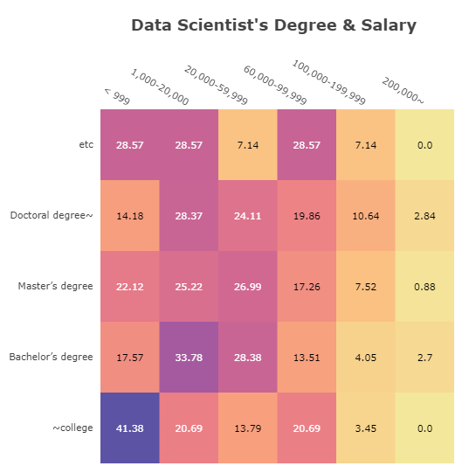
3.2.4 position of data scientist in East Asia : Salary-Degree
Introduction
Data Import
plots and description
user transformation
3.2.1 Salary
prizes

Slide 33
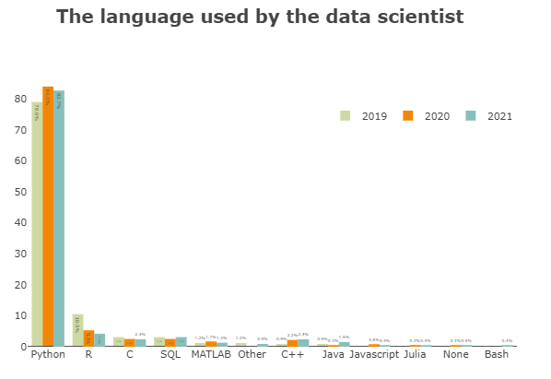
3.2.5 position of data scientist in East Asia : Language
Introduction
Data Import
plots and description
user transformation
3.2.1 Salary
prizes

Slide 34
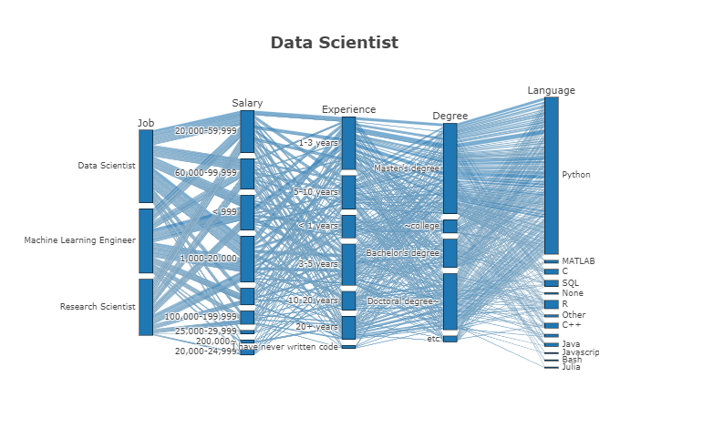
3.2.3 position of data scientist in East Asia : Conclusion
Introduction
Data Import
plots and description
user transformation
3.2.1 Salary
prizes

Slide 35
4. discussion
Introduction
Data Import
plots and description
user transformation
Timerline
prizes
인간개발지수(HDI) 로 비교를 해 보려고 했는데 중국과 대만이 포함되지 않아 pass
홍콩이 하나의 나라라고 생각하지 않아 중국에 편입 되었다고 생각 했는데 함께 분석 해 봤으면 좋았을 텐데 아쉽다.

Slide 36
3.1 User Tansformation
Introduction
Data Import
plots and description
user transformation
Ref.
동아시아 지역
https://ko.wikipedia.org/wiki/%EB%8F%99%EC%95%84%EC%8B%9C%EC%95%84
동아시아 인구
https://ko.wikipedia.org/wiki/%EC%95%84%EC%8B%9C%EC%95%84%EC%9D%98_%EC%9D%B8%EA%B5%AC
세계 인구
https://ko.wikipedia.org/wiki/%EC%84%B8%EA%B3%84_%EC%9D%B8%EA%B5%AC
동아시아 인간개발지수
https://ko.wikipedia.org/wiki/%EC%9D%B8%EA%B0%84_%EA%B0%9C%EB%B0%9C_%EC%A7%80%EC%88%98#2020%EB%85%84

